Slide 1

人工智能技术
Artificial Intelligence
——人工智能:经典智能+智能计算+机器学习
AI: Classical Intelligence + Computing Intelligence + Machine Learning
王鸿鹏、王润花、韩明静、许丽
南开大学人工智能学院

Slide 2

Section Ⅲ
第三部分 计算智能
Computational Intelligence
——第八章：概述、人工神经网络
Chapter 8: Introduction & ANN

Slide 3

目录 Contents
Introduction 概述
Neural Computation 神经计算
ANN 人工神经网络
Fuzzy Computation 模糊计算
Evolutionary Algorithms, EAs 进化计算
Genetic Algorithm, GA 遗传算法
Artificial Life, Alife 人工生命
人工脑、计算机病毒、计算机进程、细胞自动机、人工核苷酸
Swarm Intelligence群智能
Particle swarm optimization, PSO 粒群优化算法
Ant colony optimization, ACO 蚁群优化算法
Notes:
计算智能是信息科学与生命科学相互交叉的前沿领域，是现代科学技术发展的一个重要体现
Umbrella term used to cover
Fuzzy Logic(模糊逻辑)
Neural Nets(神经网络)
Evolutionary Algorithms(进化计算)

Slide 4
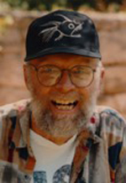

概述
什么是计算智能，它与传统的人工智能有何区别?
第一个对计算智能定义是由贝兹德克(J. C. Bezdek)于1992年提出的。
due to J.C. Bezdek who states that:
“…(strictly) computational systems depend on numerical data supplied by manufactured sensors and do not rely upon knowledge".
Bezdek对一些相关术语给予一定的符号和简要说明或定义。给出了有趣的ABC：
贝兹德克
(J.C. Bezdek)
A- Artificial/Symbolic, 表示人工的(非生物的)，即人造的
B- Biological/Organic, 表示物理的+化学的+(?)=生物的
C- Computational/Numeric System, 表示数学+计算机
Notes:
第一个对计算智能定义是由贝兹德克(J. C. Bezdek)于1992年提出的。
他认为，从严格意义上讲，计算智能取决于制造者(Manufacturers)提供的数值数据，而不依赖于知识；
另一方面，人工智能则应用知识精品(Knowledge tidbits)。 他认为， 人工神经网络应当称为计算神经网络。

Slide 5
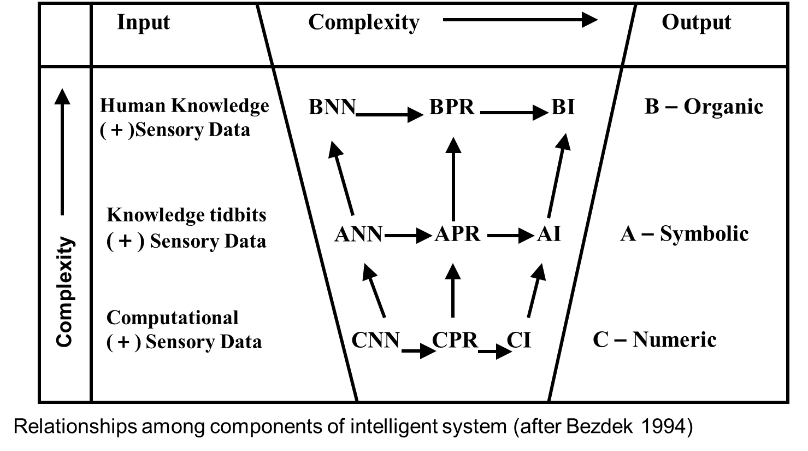
概述
ABC 及其与神经网络(NN)，模式识别(PR)和智能(I)之间的关系
Later, in 1994, Bezdek offers that CI is low-level computation in the style of the mind", whereas AI is mid-level computation in the style of the mind".
Notes:
上图表示ABC 及其与神经网络(NN)，模式识别(PR)和智能(I)之间的关系。它是由贝兹德克于1994年提出的。
图中间部分共有9个节点，表示9个研究领域或学科。A, B, C三者对应三个不同的系统复杂性级别，其复杂性自左至右及自底向上逐步提高。
节点间的距离衡量领域间的差异，如CNN和CPR间的差距要比BNN与BPR间的差异小得多， CI和AI的差异要比AI和BI的差异小得多。
图中→意味着“适当的子集”。例如，对于中层，有ANN $⊂$APR $⊂$AI； 对于右列， 有CI $⊂$AI $⊂$BI等。 在定义时， 任何计算系统都是人工系统，但反命题不能成立。
计算智能是一种智力方式的低层认知，它与人工智能的区别只是认知层次从中层下降至低层而已。中层系统含有知识，低层系统则没有。

Slide 6
概述
表 ABC及相关领域的定义
BNN | 人类智能硬件：大脑 | 人的传感输入的处理
ANN | 中层模型：CNN+知识精品 | 以大脑方式中的中层处理
CNN | 低层， 生物激励模型 | 以大脑方式的传感数据处理
BPR | 对人的传感数据结构的搜索 | 对人的感知环境中结构的识别
APR | 中层模型：CPR+知识精品 | 中层数值和语法处理
CPR | 对传感数据结构的搜索 | 所有CNN+模糊、统计和确定性模型
BI | 人类智能软件：智力 | 人类的认知、记忆和作用
AI | 中层模型：CI+知识精品 | 以大脑方式的中层认知
CI | 计算推理的低层算法 | 以大脑方式的低层认知
“…a system is computational intelligence when it deal only with the numerical (low-level) data, has a pattern recognition component, and does not use knowledge in the AI sense, and additionally when it exhibit:
Computational adaptivity
Computational fault tolerance
Speed approaching human-like turnaround
Error rates that approximate human performance
Notes:
计算智能是一种智力方式的低层认知，它与人工智能的区别只是认知层次从中层下降至低层而已。中层系统含有知识，低层系统则没有。
According to James C. Bezdek(1994)
“…a system is computational intelligence when it deal only with the numerical (low-level) data, has a pattern recognition component, and does not use knowledge in the AI sense, and additionally when it exhibit(一个计算智能系统应当只涉及数值(低层)数据，含有模式识别部分，不应用人工智能意义上的知识，而且能够呈现出)
Computational adaptivity (计算适应性)
Computational fault tolerance (计算容错性)
Speed approaching human-like turnaround (接近人的速度）, and
Error rates that approximate human performance （近似于人的误差率）…”
当一个智能计算系统以非数值方式加上知识，即成为人工智能系统

Slide 7
概述
要定义“计算智能”并不简单。要在一个正式的定义中容纳诸如模糊集合、神经网络、进化计算、机器学习、贝叶斯推理等各自具有其既定特性的不同领域，即便不是不可能，也是非常困难的。
Some other opinions:
Conference: Computational Intelligence - Methods & Applications- CIMA2005
Defining "Computational Intelligence" is not straightforward. It is difficult, if not impossible, to accommodate in a formal definition disparate areas with their own established individualities such as fuzzy sets, neural networks, evolutionary computation, machine learning, Bayesian reasoning, etc.
Book: “Computational Intelligence: An Introduction”, Andries P. Engelbrecht, Wiley 2002
Computational intelligence is the study of adaptive mechanisms to enable or facilitate intelligent behavior in complex and changing environments. As such, computational intelligence combines artificial neural networks, evolutionary computing, swarm intelligence and fuzzy systems.
计算智能是关于在复杂和变化的环境中如何实现智能行为的自适应机制研究。因此，计算智能综合了人工神经网络、进化计算、群智能和模糊系统。

Slide 8
人工神经网络
Artificial Neural Networks
神经计算是以神经网络为基础的计算

Slide 9

人工神经网络(ANN)
Introduction of ANN
神经网络是由多个非常简单的处理单元彼此按某种方式相互连接而形成的计算系统，该系统是靠其状态对外部输入的动态响应处理信息的。
人工神经网络是一个许多简单的并行工作的处理单元组成的系统，其功能取决于网络的结构、连接强度以及各单元的处理方式。
人工神经网络是一种旨在模仿人脑结构及其功能的信息处理系统。
Notes:
人工神经网络可以理解为一种旨在模仿人脑结构及其功能的信息处理系统，该系统由许多简单的并行工作的处理单元组成，该系统的功能取决于网络的结构、连接强度以及各单元的处理方式。

Slide 10
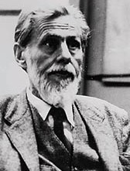
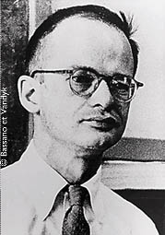
ANN研究历史
McCulloch & Pitts (1943) 被公认为第一个人工神经网络的设计者 (MP model)
他们使用阈值以及用多个简单单元结合在一起以提高计算能力的思想到今天仍被广泛使用
试图通过用计算模型模拟生物神经系统的方法来理解生物神经系统的工作模式
高度的并行性使得其计算效率非常高
有助于理解神经表示的“分布式”特征
麦克洛奇(McCulloch)
皮茨 (Pitts)
Notes:
人工神经网络研究的先锋麦卡洛克和皮茨曾于1943年提出一种叫做“似脑机器(Mindlike machine)”的思想，这种机器可由基于生物神经元特性的互联模型来制造，这就是神经学网络的概念。他们构造了一个表示大脑基本组成部分的神经元模型，对逻辑操作系统表现出通用性。随着大脑和计算机研究的进展，研究目标已从“似脑机器”变为“学习机器”，为此一直关心神经网络适应律的赫布(Hebb)提出了学习模型。罗森布拉特(Rosenblatt)命名感知机，并设计了一个引人注目的结构。

Slide 11
ANN的研究历史
1949年Hebb提出了第一个神经网络的学习规则
1958年Rosenblatt提出感知器 (perceptron)模型，1950’s 和1960’s, 许多研究者致力于研究该模型
1969年 Minsky和Papert展示了感知器模型的局限性，从此神经网络的研究陷入低潮，沉寂了大概15年
1980’s，神经网络重新成为研究热点
1982 Hopfield: 递归神经网络(recurrent network model, RNN)
1982 Kohonen:自组织神经网络(self-organizing maps, SOFM)
1986 Rumelhart: 反向传播网络(backpropagation )
Notes:
到20世纪60年代初期，关于学习系统的专用设计方法有威德罗(Widrow)等人提出的Adaline(Adaptive linear element,自适应线性元)以及斯坎巴克(Steinbuch)等人提出的学习矩阵。由于感知机的概念简单，因而在开始介绍时人们对它寄予很大希望。然而，不久之后，明斯基和帕勃特(Papert)从数学上证明了感知机不能实现复杂的逻辑功能。
二十世纪40年代后期，心理学家唐纳德·赫布根据神经可塑性的机制创造了一种对学习的假说，现在称作赫布型学习。赫布型学习被认为是一种典型的非监督式学习规则，它后来的变种是长期增强作用的早期模型。
弗兰克·罗森布拉特创造了感知机^{[5]}。这是一种模式识别算法，用简单的加减法实现了两层的计算机学习网络。罗森布拉特也用数学符号描述了基本感知机里没有的回路，例如异或回路。这种回路一直无法被神经网络处理，直到保罗·韦伯斯(1975)创造了反向传播算法。
在马文·明斯基和西摩尔·派普特（1969）发表了一项关于机器学习的研究以后，神经网络的研究停滞不前。他们发现了神经网络的两个关键问题。第一是基本感知机无法处理异或回路。第二个重要的问题是电脑没有足够的能力来处理大型神经网络所需要的很长的计算时间。直到计算机具有更强的计算能力之前，神经网络的研究进展缓慢。
霍普菲尔德在神经元交互作用的基础上引入一种递归型神经网络，这就是有名的hopfield网络
到了20世纪70年代，格罗斯伯格（Grossberg）和科霍恩（Kohonen）对神经网络研究做了重要贡献。以生物学和心理学证据为基础，格罗斯伯格提出了几种具有新颖特性的非线性动态结构。该系统的网络动力学由一阶微分方程建模，而网络结构为模式聚集算法的自组织神经实现。基于神经元组织自调整各种模式的思想，科霍恩发展了他在自组织映射方面的研究工作。
在20世纪80年代中叶，作为一种前馈神经网络的学习算法，帕克和鲁梅尔哈特重新发现了反向传播算法。

Slide 12
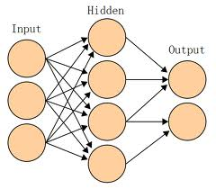
ANN的特性
并行分布处理
非线性映射
通过训练进行学习
适应与集成
硬件实现
这些特性使得人工神经网络具有应用于各种智能系统的巨大潜力
Notes:
人工神经网络的下列特性是至关重要的：
并行分布处理。神经网络具有高度的并行结构和并行实现能力，因而具有较好的耐故障能力和较快的总体处理能力。这一特性特别适于实时和动态处理。
非线性映射。 神经网络具有固有的非线性特性，这源于其近似任意非线性映射（变换）能力。这一特性给处理非线性问题带来新的希望。
通过训练进行学习。神经网络是通过所研究系统过去的数据记录进行训练的。一个经过适当训练的神经网络具有归纳全部数据的能力。因此，神经网络能够解决那些由数学模型或描述规则难以处理的问题。
适应与集成。神经网络能够适应在线运行，并能同时进行定量和定性操作。神经网络的强适应和信息融合能力使得它能够同时输入大量不同的控制信号，解决输入信息间的互补和冗余问题，并实现信息集成和融合处理。这些特性特别适于复杂、大规模和多变量系统。
硬件实现。神经网络不仅能够通过软件而且可以借助硬件实现并行处理。近年来，一些超大规模集成电路实现硬件已经问世，而且可以从市场上购买到。这使得神经网络成为具有快速和大规模处理能力的网络。
显然，神经网络由于其学习和适应、自组织、函数逼近和大规模并行处理等能力，因而具有用于智能系统的潜力。
神经网络在模式识别、信号处理、系统辨识和优化等方面的应用，已有广泛研究。在控制领域，已经做出许多努力，把神经网络用于控制系统，处理控制系统的非线性和不确定性以及逼近系统的辨识函数等。

Slide 13
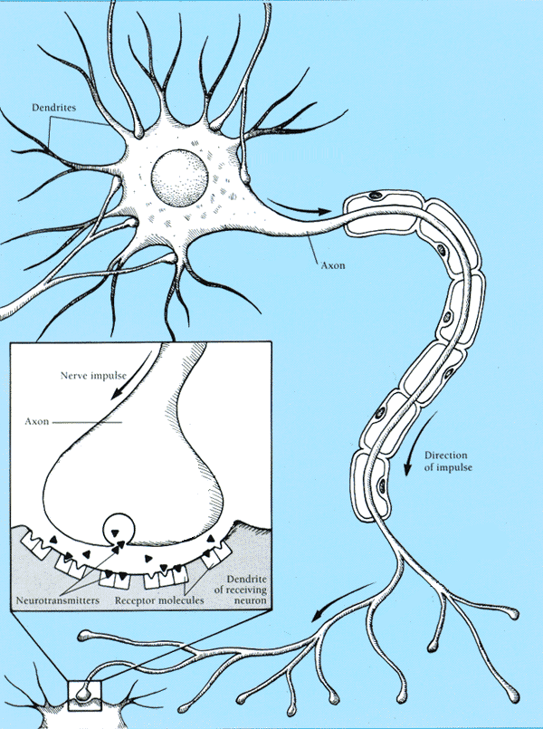
生物神经元模型
Cell structures
Cell body
Dendrites(树突)
Axon(轴突)
Synapse(突触)
10¹¹ - 10¹² neurons in human brain
Each neuron connected to 10⁴ others on average
Notes:
每个神经元都包括三个主要部分：细胞核、树突和轴突。树突的作用是向四方收集由其他神经细胞传来的信息，轴突的功能是传出从细胞体送来的信息。每个神经细胞所产生和传递的基本信息是兴奋或抑制。在两个神经细胞之间的相互连接触点称为突触。

Slide 14
生物神经元结构
工作状态：
兴奋状态：细胞膜电位 > 动作电位的阈值 → 神经冲动
抑制状态：细胞膜电位 < 动作电位的阈值
学习与遗忘：由于神经元结构的可塑性，突触的传递作用可增强和减弱 。

Slide 15
生物神经元模型
生物神经元特征： 神经元及其联接； 神经元之间的联接强度决定信号传递的强弱； 神经元之间的联接强度是可以随训练改变的； 信号可以起刺激作用，也可以其抑制作用； 一个神经元接受的信号的累计效果决定该神 经元的状态； 每个神经元可以有一个“阈值”；

Slide 16
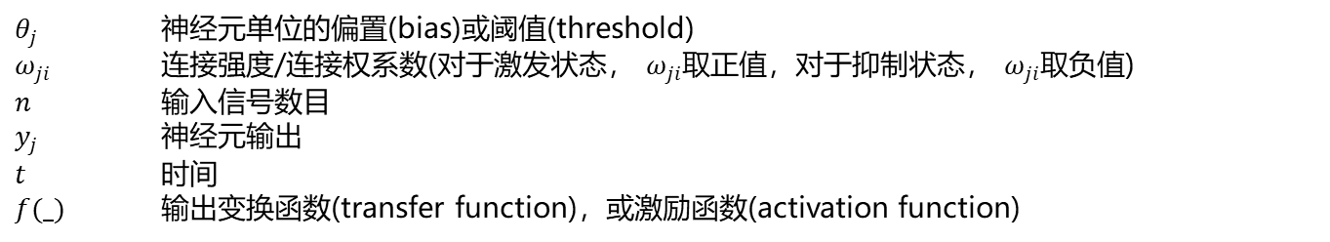
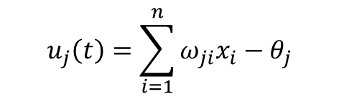
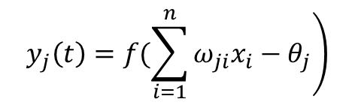
ANN的结构
神经元及其特性(MP模型)：非线性阈值元件模型
In (Net)
$$u_{j}\left(t\right)=\sum_{i=1}^{n}{ω_{ji}x_{i}}−θ_{j}$$
Response
$$\left.y_{j}\left(t\right)=f(\sum_{i=1}^{n}{ω_{ji}x_{i}}−θ_{j}\right)$$
$θ_{j}$ 神经元单位的偏置(bias)或阈值(threshold)
$ω_{ji}$ 连接强度/连接权系数(对于激发状态， $ω_{ji}$取正值，对于抑制状态， $ω_{ji}$取负值)
$n$ 输入信号数目
$y_{j}$ 神经元输出
$t$ 时间
$f(_)$ 输出变换函数(transfer function)，或激励函数(activation function)
Notes:
该神经元单元由多个输入x_i, i=1,2…,n和一个输出y组成。中间状态由输入信号的权和表示。输入y_j(t)如上式表示。

Slide 17
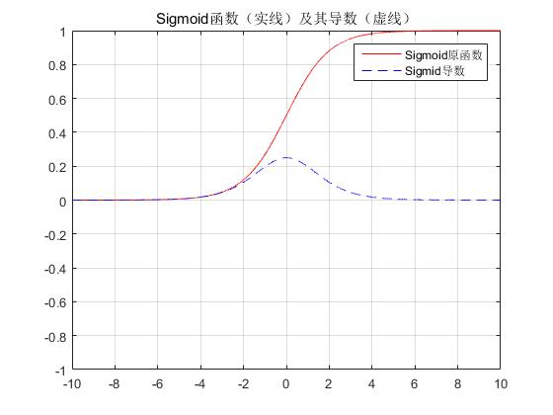
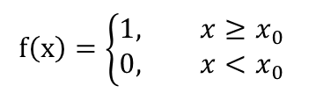
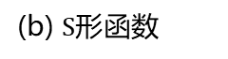
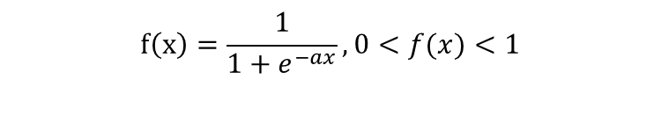
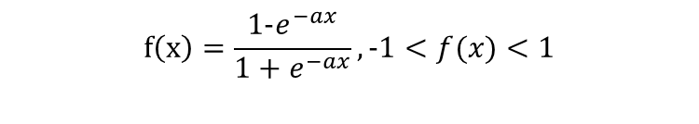
ANN的结构
输出变换函数(激励函数)
输出变换函数往往采用0和1这种二值函数或S形函数
$$f\left(x\right)=\left\{\begin{aligned}&1, x≥x_{0} \\ &0, x<x_{0} \end{aligned}\right.$$
$$f\left(x\right)=\frac{1}{1+e^{−ax}}, 0<f(x)<1$$
$$f\left(x\right)=\frac{1−e^{−ax}}{1+e^{−ax}}, −1<f(x)<1$$
(a) 二值函数
(b) $S形$函数
(c) 双曲正切函数
图 神经元中的某些变换(激励)函数
Notes:
传递函数 (转移函数、激励(激活)函数、传输函数、输出函数、限幅函数)
传递函数，将可能的无限域变换到指定的有限范围的输出。

Slide 18
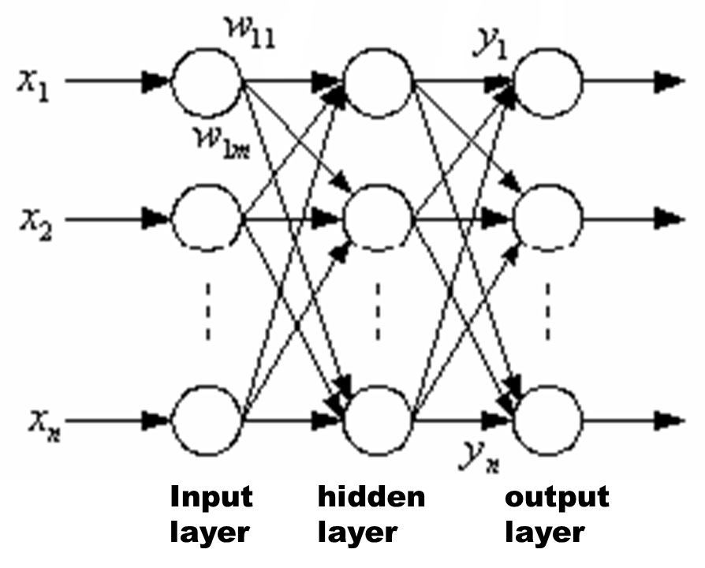
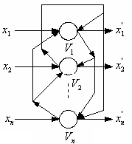
ANN的结构
基本分类
人工神经网络的结构基本上分为两类，即递归(反馈)网络和前馈网络：
(a)前馈网络
(b)递归(反馈)网络
Notes:
人工神经网络的结构基本上分为两类，即前馈网络和递归(反馈)网络：
(1)前馈网络
前馈网络具有递阶分层结构，由一些同层神经元间不存在互联的层级组成。从输入层至输出层的信号通过单向连接流通；神经元从一层连接至下一层，不存在同层神经元间的连接。图(a)中，实线指明实际信号流通，虚线表示反向传播。
前馈网络的例子有多层感知器(MLP)、学习矢量量化(LVQ)网络、小脑模型连接控制(CMAC)网络和数据处理方法(CMDH)网络等。
(2)递归网络
在递归网络中，多个神经元互连以组织一个互连神经网络。有些神经元的输出被反馈至同层或前层神经元。因此信号能从正向和反向流通。
Hopfield网络、Elmman网络和Jordan网络是递归网络中具有代表性的例子。
图(b)中， V_i表示节点的状态，x_i为节点的输入（初始）值， x_i^’为收敛后的输出值， i=1,2…,n。

Slide 19
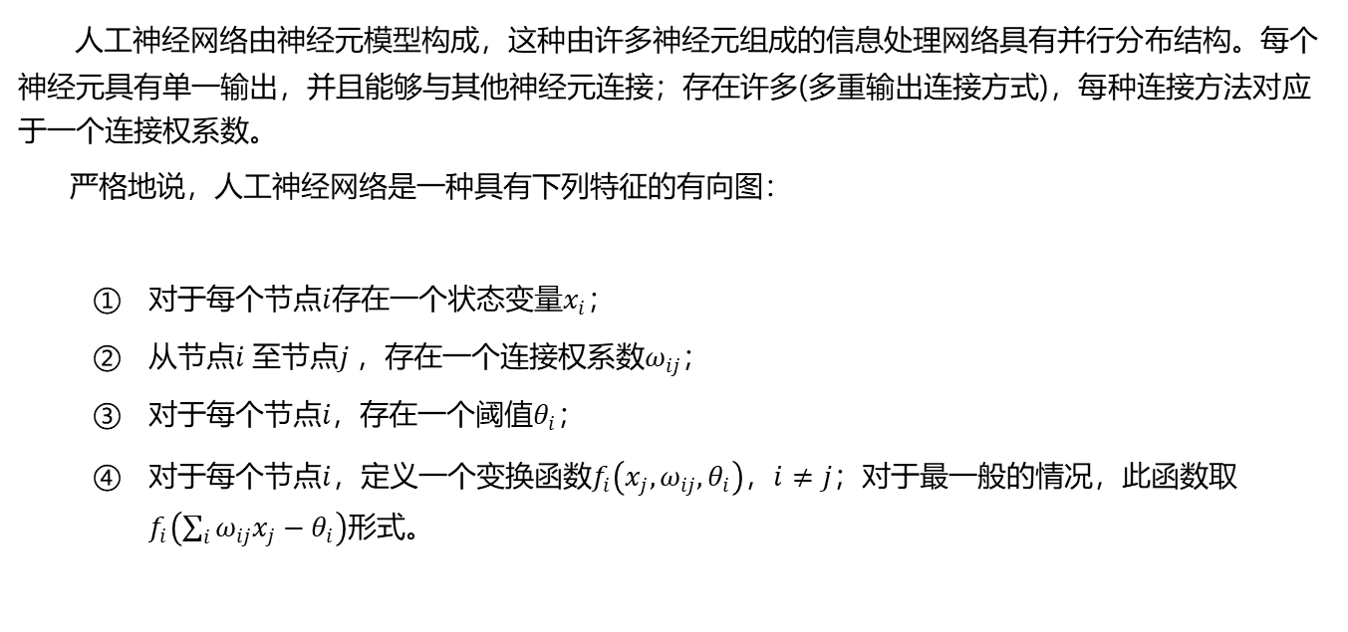
ANN的结构
人工神经网络由神经元模型构成，这种由许多神经元组成的信息处理网络具有并行分布结构。每个神经元具有单一输出，并且能够与其他神经元连接；存在许多(多重输出连接方式)，每种连接方法对应于一个连接权系数。
严格地说，人工神经网络是一种具有下列特征的有向图：
对于每个节点$i$存在一个状态变量$x_{i}$；
从节点$i$至节点$j$，存在一个连接权系数$ω_{ij}$；
对于每个节点$i，$存在一个阈值$θ_{i}$；
对于每个节点$i$，定义一个变换函数$f_{i}\left(x_{j},ω_{ij},θ_{i}\right)，i≠j$；对于最一般的情况，此函数取$f_{i}\left(\sum_{i}{ω_{ij}x_{j}}−θ_{i}\right)形式$。

Slide 20
ANN工作原理
网络学习的准则：
如果网络作出错误的判决，则通过网络的学习，应使得网络减少下次犯同样错误的可能性。将模式分布地记忆在网络的各个连接权值上。当网络再次遇到其中任何一个模式时，能够作出迅速、准确的判断和识别。
神经网络的工作过程主要由两个阶段组成：
一个阶段是工作期，此时各连接权值固定，计算单元的状态变化，以求达到稳定状态，
另一阶段是学习期(自适应期或设计期)，此时各计算单元状态不变，各连接权值可修改(通过学习样本或其他方法)。
Notes:
ANN首先要以一定的学习准则进行学习，然后才能工作。

Slide 21
ANN学习规则
神经网络的学习过程：
首先设定初始权值，如果无先验知识，初始权值可设定为随机值。接着输入样本数据进行学习，参照评价标准进行评判。如果达到要求，就停止学习，否则按照给定的学习法则调整权值，继续进行学习，直到取得满意的结果为止。
神经网络的学习规则(以Hebb规则为基础)，主要包括误差传播式学习、联想学习、竞争学习和基于知识的学习。

Slide 22
ANN的主要学习算法
人工神经网络主要通过两种学习算法进行训练，即指导式(有师)学习算法和非指导式(无师)学习算法。此外，还存在第三种学习算法，即强化学习算法，可把它看做是有师学习的一种特例。
外部环境
教师
有师学习、监督学习(Supervised Learning)
有师学习算法能够根据期望和实际的网络输出（对应于给定输入）之间的差来调整神经元间连接的强度或权。因此，有师学习需要老师或导师来提供期望目标或目标输出信号。
无师学习、非监督学习(Unsupervised Learning)
无师学习算法不需要知道期望输出。在训练过程中，只要向神经网络提供输入模式，神经网络就能自动地适应连接权，以便按相似特征把输入模式分组聚集
再激励学习、增强学习、强化学习(Reinforcement Learning)
增强（强化）学习算法是有师学习的特例，它不需要老师给出目标输出。增强学习算法采用要给“评论员”来评价与给定输入相对应的神经网络输出的优度(质量因数)。增强学习算法的一个例子是遗传算法(GA)
神经网络
∑
外部环境
神经网络
外部环境
评价
神经网络
Notes:
有师学习算法的例子包括Δ规则、广义Δ规则或反向传播算法以及LVQ算法等。
无师学习算法的例子包括Kohonen算法和Carpenter-Grossberg自适应谐振理论(ART)等
增强学习算法的一个例子是遗传算法(GA)
之前我们介绍了ANN的分类，可以分为前馈和反馈网络，前馈我们主要介绍BP

Slide 23
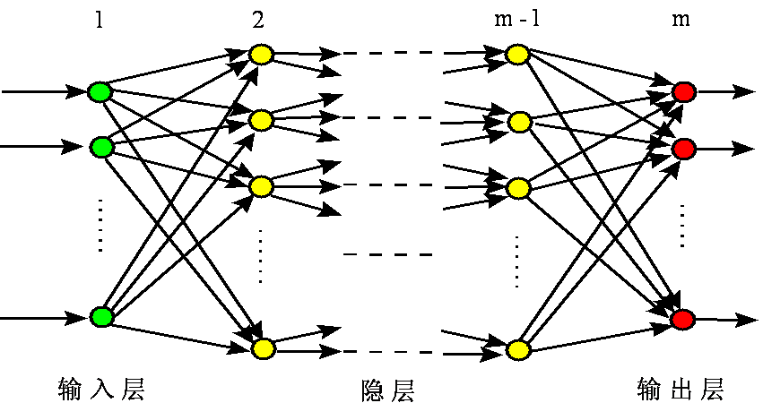
BP神经网络的结构
1. BP网络结构

Slide 24
BP神经网络的结构
2. 输入输出变换关系

Slide 25
BP神经网络的结构
3. 工作过程
第一阶段或网络训练阶段：
N 组输入输出样本：x_{i}=[x_{i1}, x_{i2},…, x_{ip1}]^{T}
d_{i}=[d_{i1}, d_{i2},…,d_{ipm}]^{T}
i=1, 2,…, N
对网络的连接权进行学习和调整，以使该网络实现给定样本的输入输出映射关系。
第二阶段或称工作阶段：把实验数据或实际数据输入到网络，网络在误差范围内预测计算出结果。

Slide 26
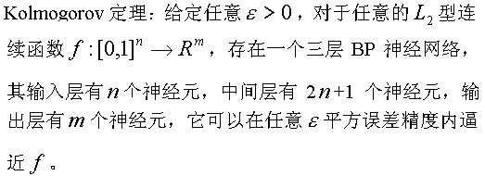
BP学习算法
两个问题：
（1）是否存在一个BP神经网络能够逼近给定的样本或者函数。
（2）如何调整BP神经网络的连接权，使网络的输入与输出与给定的样本相同。
1986年，鲁梅尔哈特（D. Rumelhart）等提出BP学习算法。

Slide 27
BP学习算法
1. 基本思想
目标函数：
约束条件：
连接权值的修正量：

Slide 28
BP学习算法
先求
记
（1）对输出层的神经元
（2）对隐单元层，则有

Slide 29
BP学习算法
2. 学习算法

Slide 30
BP学习算法
2. 学习算法
正向传播：输入信息由输入层传至隐层，最终在输出层输出。
反向传播：修改各层神经元的权值，使误差信号最小。

Slide 31
BP学习算法
2. 学习算法

Slide 32
BP算法的实现
1. BP算法的设计
（1） 隐层数及隐层神经元数的确定：目前尚无理论指导。
（2）初始权值的设置：一般以一个均值为0的随机分布设置网络的初始权值。
（3）训练数据预处理：线性的特征比例变换，将所有的特征变换到[0，1]或者[-1，1]区间内，使得在每个训练集上，每个特征的均值为0，并且具有相同的方差。
（4）后处理过程：当应用神经网络进行分类操作时，通常将输出值编码成所谓的名义变量，具体的值对应类别标号。

Slide 33
BP算法的实现
2. BP算法的计算机实现流程
（1）初始化：对所有连接权和阈值赋以随机任意小值；
（2） 从 N 组输入输出样本中取一组样本：x=[x₁, x₂,…, x_{p1}]^{T}, d=[d₁, d₂,…,d_{pm}]^{T}, 把输入信息x=[x₁, x₂,…, x_{p1}]^{T}输入到BP网络中
（3）正向传播：计算各层节点的输出：
（4）计算网络的实际输出与期望输出的误差：

Slide 34
BP算法的实现
（5）反向传播：从输出层方向计算到第一个隐层，按连接权值修正公式向减小误差方向调整网络的各个连接权值。
（6）让t+1→t，取出另一组样本重复（2）－（5），直到 N 组输入输出样本的误差达到要求时为止。

Slide 35
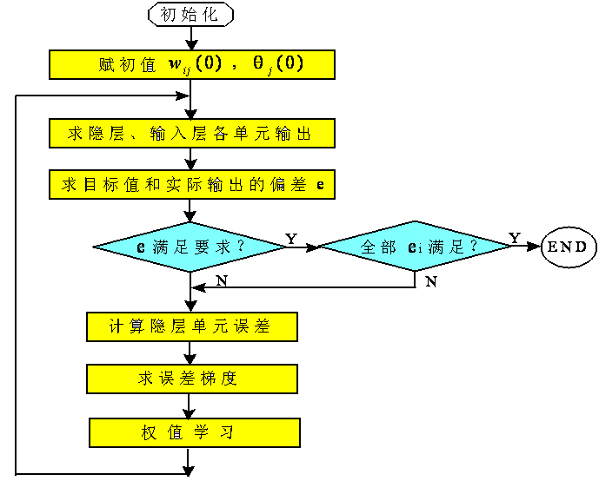
BP学习算法的程序框图

Slide 36
BP算法的特点分析
1. 特点
BP网络：多层前向网络（输入层、隐层、输出层）。
连接权值：通过Delta学习算法进行修正。
神经元传输函数：S形函数。
学习算法：正向传播、反向传播。
层与层的连接是单向的，信息的传播是双向的。

Slide 37
BP算法的特点分析
2. BP网络的主要优缺点
优点
很好的逼近特性。
具有较强的泛化能力。
具有较好的容错性。
缺点
收敛速度慢。
局部极值。
难以确定隐层和隐层结点的数目。

Slide 38
BP神经网络在模式识别中的应用
模式识别研究用计算机模拟生物、人的感知，对模式信息，如图像、文字、语音等，进行识别和分类。
传统人工智能的研究部分地显示了人脑的归纳、推理等智能。但是，对于人类底层的智能，如视觉、听觉、触觉等方面，现代计算机系统的信息处理能力还不如一个幼儿园的孩子。
神经网络模型模拟了人脑神经系统的特点：处理单元的广泛连接；并行分布式信息储存、处理；自适应学习能力等。
神经网络模式识别方法具有较强的容错能力、自适应学习能力、并行信息处理能力。

Slide 39
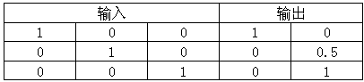
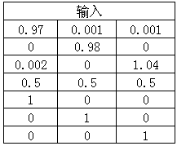
BP神经网络在模式识别中的应用
例 输入输出样本：
测试数据：

Slide 40
BP神经网络在模式识别中的应用
例 设计一个三层BP网络对数字0至9进行分类。
每个数字用9×7的网格表示，灰色像素代表0，黑色像素代表1。将每个网格表示为0，1的长位串。位映射由左上角开始向下直到网格的整个一列，然后重复其他列。
选择BP网络结构为63-6-9。97个输入结点，对应上述网格的映射。9个输出结点对应10种分类。
使用的学习步长为0.3。训练600个周期，如果输出结点的值大于0.9，则取为ON，如果输出结点的值小于0.1，则取为OFF。

Slide 41
BP神经网络在模式识别中的应用
当训练成功后，对如图所示测试数据进行测试。测试数据都有一个或者多个位丢失。
测试结果表明：除了8以外，所有被测的数字都能够被正确地识别。
对于数字8，神经网络的第6个结点的输出值为0.53，第8个结点的输出值为0.41，表明第8个样本是模糊的，可能是数字6，也可能是数字8，但也不完全确信是两者之一。

Slide 42
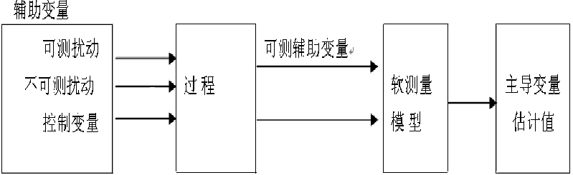
BP神经网络在软测量中的应用
软测量技术
主导变量：被估计的变量。
辅助变量：与被估计变量相关的一组可测变量。

Slide 43
BP神经网络在软测量中的应用
软测量系统的设计：
辅助变量的选择：变量类型、变量数量和检测点位置的选择。
数据采集与处理。
软测量模型的建立：通过辅助变量来获得对主导变量的最佳估计。

Slide 44
BP神经网络在软测量中的应用
序批式活性污泥法（SBR）

Slide 45
BP神经网络在软测量中的应用
BOD、COD、N和P：为软测量模型的主导变量。
ORP、DO、PH和MLSS：辅助变量。
三层BP网络：

Slide 46
Hopfield 神经网络及其改进
离散型Hopfield神经网络
连续型Hopfield神经网络及其VLSI实现
随机神经网络
混沌神经网络

Slide 47
离散Hopfield神经网络
1. 离散Hopfield神经网络模型
网络结构：
(状态）
1
2
…
…
(阈值）
（连接权值）
离散Hopfield神经网络结构图

Slide 48
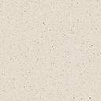
离散Hopfield神经网络
1. 离散Hopfield神经网络模型
输入输出关系：
-1
注：
…
…
或

Slide 49
离散Hopfield神经网络
1. 离散Hopfield神经网络模型
工作方式：
异步（串行）方式:
同步（并行）方式:

Slide 50
离散Hopfield神经网络
1. 离散Hopfield神经网络模型
工作过程：
初态：
（异步或同步方式）
稳态：

Slide 51
离散Hopfield神经网络
1. 离散Hopfield神经网络模型
工作过程：
初态 记忆样本的部分信息
联想
记忆
（异步或同步方式）
稳态 记忆样本

Slide 52
离散Hopfield神经网络
2. 网络的稳定性
稳定性定义：
若从某一时刻开始，网络中所有神经元的状态不再改变，即 ， 则称该网络是稳定的， 为网络的稳定点或吸引子 。
Hopfield神经网络是高维非线性系统，可能有许多稳定优态。从任何初始状态开始运动，总可以到某个稳定状态。这些稳定状态可以通过改变网络参数得到。

Slide 53
离散Hopfield神经网络
2. 网络的稳定性
稳定性定理证明：1983年，科恩（Cohen）、葛劳斯伯格（S. Grossberg）。
稳定性定理（Hopfield）
串行稳定性 —— W：对称阵
并行稳定性 —— W：非负定对称阵

Slide 54
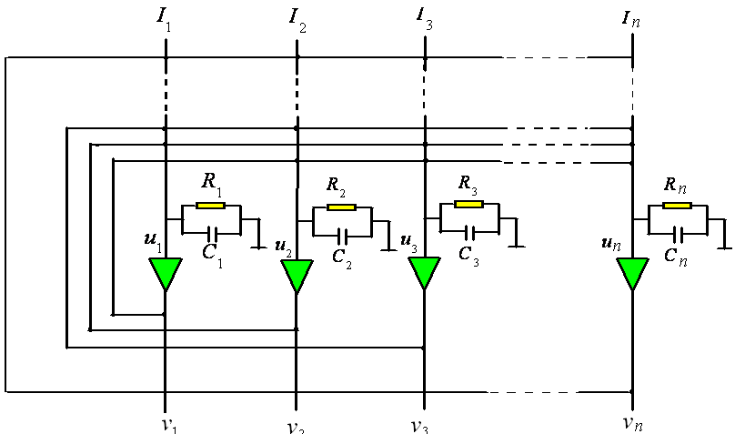
连续型Hopfield神经网络及其VLSI实现
1. 连续Hopfield神经网络模型

Slide 55
连续型Hopfield神经网络及其VLSI实现
1. 连续Hopfield神经网络模型

Slide 56
连续型Hopfield神经网络及其VLSI实现
2. 网络的稳定性
计算能量函数 ：
定理：对于连续型 Hopfield 神经网络，若 为单调递增的连续函数， C_{i} > 0, w_{ij} = w_{ji} , 则 ；当且仅当

Slide 57
随机神经网络
Hopfield神经网络中，神经元状态为1是根据其输入是否大于阈值确定的，是确定性的。
随机神经网络中，神经元状态为1是随机的，服从一定的概率分布。例如，服从玻尔兹曼(Boltzmann)、高斯(Gaussian)、柯西(Cauchy)分布等，从而构成玻尔兹曼机、高斯机、柯西机等随机机。

Slide 58
随机神经网络
1. Boltzmann机
1985年，加拿大多伦多大学教授欣顿(Hinton)等人借助统计物理学的概念和方法，提出了Boltzmann机神经网络模型。
Boltzmann机是离散Hopfield神经网络的一种变型，通过对离散Hopfield神经网络加以扰动，使其以概率的形式表达，而网络的模型方程不变，只是输出值类似于Boltzmann分布以概率分布取值。
Boltzmann机是按Boltzmann概率分布动作的神经网络。

Slide 59
随机神经网络
1. Boltzmann机 （续）
离散Hopfield神经网络的输出：
Boltzman机的内部状态：
神经元 输出值为0和1时的概率：

Slide 60
随机神经网络
1. Boltzmann机 （续）
Boltzmann的能量函数：
神经元 状态转换时网络能量的变化：
神经元 改变为状态“1”的概率：
1
p
=
i
Δ
E
1
+
exp(
−
i
)
T

Slide 61
随机神经网络
2. 高斯机
:均值为0的高斯随机变量（白噪声） ，其方差为
3. 柯西机
: 柯西随机变量（有色噪声）

Slide 62
混沌神经网络
1. 混沌
混沌：自然界中一种较为普遍的非线性现象，其行
为看似混乱复杂且类似随机，却存在精致的内在规
律性。
混沌的性质 ：
（1）随机性：类似随机变量的杂乱表现。
（2）遍历性：不重复地历经一定范围内的所有状态。
（3）规律性：由确定性的迭代式产生。

Slide 63
混沌神经网络
1. 混沌 （续）
混沌学的研究热潮开始于20世纪70年代初期。
1963年，Lorenz在分析气候数据时发现：初值十分接近的两条曲线的最终结果会相差很大，从而获得了混沌的第一个例子。
1975年，Li-Yorke的论文《周期3意味着混沌》使“混沌”一词首先出现在科技文献中。混沌的发现，对科学的发展具有深远的影响。

Slide 64
混沌神经网络
2. 混沌神经元
混沌神经元（1987年，Freeman）：构造混沌神经网络的基本单位。
混沌神经元模型：

Slide 65
混沌神经网络
3. 混沌神经网络
1990年，Aihara等提出了第一个混沌神经网络模型(chaotic neural network，CNN)。
1991年，Inoue等利用两个混沌振荡子耦合成一个神经元的方法，构造出一个混沌神经计算机.
1992年，Nozawa基于欧拉离散化的Hopfield神经网络，通过增加一个大的自反馈项，得到了一个与Aihara等提出的类似的CNN模型。

Slide 66
混沌神经网络
3. 混沌神经网络
（1）基于模拟退火策略的自抑制混沌神经网络
1995年，Chen等提出的暂态混沌神经网络(transient chaotic neural network，TCNN) ：

Slide 67
混沌神经网络
3. 混沌神经网络
（1）基于模拟退火策略的自抑制混沌神经网络
① 具有暂态混沌特性。
② 能演化到一个稳定状态。
③ 搜索区域为一分形结构。
④ 具有混沌退火机制。
⑤ 一种广义的混沌神经网络。
⑥ 可求解0-1问题，也可求解连续非线性优化问题。

Slide 68
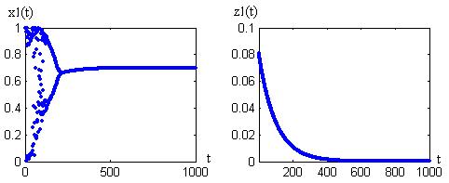
混沌神经网络
非线性函数：

Slide 69
混沌神经网络
3. 混沌神经网络
（2）基于加大时间步长的混沌神经网络
CHNN的欧拉离散化：
1998年，Wang和Smith采用加大时间步长产生混沌：

Slide 70
混沌神经网络
3. 混沌神经网络
（3）引入噪声的混沌神经网络
1995年，Hayakawa等的混沌神经网络：

Slide 71
Hopfield神经网络在联想记忆中的应用
如何实现HNN的联想记忆功能?
网络能够通过联想来输出和输入模式
最为相似的样本模式。

Slide 72
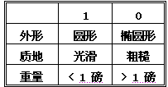
Hopfield神经网络在联想记忆中的应用
例
传感器输出：[外形，质地，重量]^{T}

Slide 73
Hopfield神经网络在联想记忆中的应用
例
传感器输出：[外形，质地，重量]^{T}
样本:
具体怎样实现联想记忆？
步骤：
（1）设计DHNN结构
（2）设计连接权矩阵
（3）测试

Slide 74
Hopfield神经网络在联想记忆中的应用
（1）设计DHNN结构
样本:
注：
3神经元的DHNN结构图

Slide 75
Hopfield神经网络在联想记忆中的应用
（ 2）设计连接权矩阵
样本:
，
连接权：

Slide 76
Hopfield神经网络在联想记忆中的应用
（2）设计连接权矩阵
样本:
，
x
(
2
)
=
[
0,
1,
0
]
T
连接权：

Slide 77
Hopfield神经网络在联想记忆中的应用
（2）设计连接权矩阵

Slide 78
Hopfield神经网络在联想记忆中的应用
（3）测试
输入：[1，1，1]^{T}
输出 ?

Slide 79
Hopfield神经网络在联想记忆中的应用
（3）测试
样本：
测试用例：
初始状态：
调整次序：

Slide 80

Hopfield神经网络在联想记忆中的应用
调整次序： 2→1→3
k = 0

Slide 81
Hopfield神经网络在联想记忆中的应用
调整次序： 2→1→3
k = 1

Slide 82
Hopfield神经网络在联想记忆中的应用
调整次序： 2→1→3
k = 2

Slide 83
Hopfield神经网络在联想记忆中的应用
2 1 3
2 1 3
2 1 3
调整次序：
2 1 3
样本：
k = 0
k = 1
k = 2
k = 3

Slide 84
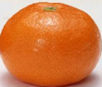
Hopfield神经网络在联想记忆中的应用
例
输出：[1，0 ，1]^{T}
输入：[1，1 ，1]^{T}

Slide 85
Hopfield神经网络优化方法
1985年，霍普菲尔德和塔克（D. W. Tank）应用连续Hopfield 神经网络求解旅行商问题（traveling salesman problem，TSP）获得成功。
连续Hopfiled神经网络求解约束优化问题的基本思路：

Slide 86
Hopfield神经网络优化方法
用神经网络方法求解优化问题的一般步骤：
（1）将优化问题的每一个可行解用换位矩阵表示。
（2）将换位矩阵与由 n 个神经元构成的神经网络相对应：每一个可行解的换位矩阵的各元素与相应的神经元稳态输出相对应。
（3）构造能量函数，使其最小值对应于优化问题的最优解，并满足约束条件。
（4）用罚函数法构造目标函数，与Hopfield神经网络的计算能量函数表达式相等，确定各连接权和偏置参数。
（5）给定网络初始状态和网络参数等，使网络按动态方程运行，直到稳定状态，并将它解释为优化问题的解。

Slide 87
Hopfield神经网络优化方法
应用举例： Hopfield神经网络优化方法求解TSP。
1985年，霍普菲尔德和塔克（D. W. Tank）应用连续Hopfield 神经网络求解旅行商问题获得成功。
旅行商问题（traveling salesman problem，TSP） ：有 n 个城市，城市间的距离或旅行成本已知，求合理的路线使每个城市都访问一次，且总路径（或者总成本）为最短。

Slide 88
Hopfield神经网络优化方法
应用举例：Hopfield神经网络优化方法求解TSP
旅行商问题（TSP）：典型的组合优化问题
用穷举法，Cray 计算机的计算速度：10⁸次/秒。
1985年，Hopfield 和Tank 用Hopfield网络求解 n＝30 的TSP问题，0.2 s 就得到次优解。

Slide 89
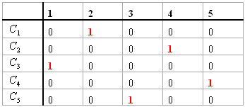
Hopfield神经网络优化方法
5个城市的TSP：
神经元数目：25

Slide 90
Hopfield神经网络优化方法
TSP的描述：
用罚函数法，写出优化问题的目标函数：

Slide 91
Hopfield神经网络优化方法
Hopfield神经网络能量函数：
令E₁ 与目标函数J相等，确定神经网络的连接权值和偏置电流：

Slide 92
Hopfield神经网络优化方法
神经网络的动态方程：

Slide 93
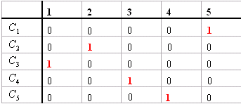
Hopfield神经网络优化方法
选择合适的A、B、C、D和网络的初始状态，按网络动态方程演化直到收敛。

Slide 94
Hopfield神经网络优化方法
神经网络优化计算目前存在的问题：
（1）解的不稳定性。
（2）参数难以确定。
（3）能量函数存在大量局部极小值，难以保证最优
解。

Slide 95
Hopfield优化方法求解JSP
作业车间调度问题
JSP的Hopfield神经网络及其求解
作业车间生产调度举例
基于随机神经网络的生产调度方法

Slide 96
作业车间调度问题
作业车间调度问题（job-shop scheduling Problem，
JSP）: 一类满足任务配置和顺序约束要求的资源分配问题。
问题描述：给定一个作业（工件）的集合和一个机器的集合，每个作业包括多道工序，每道工序需要在一台给定的机器上非间断地加工一段时间；每台机器一次最多只能加工一道工序，调度就是把工序分配给机器上某个时间段，使加工完成时间最短。

Slide 97
Hopfield神经网络优化方法
Conway 等（1967），《生产调度理论》：“一般作业车间调度问题是一个迷人的挑战性问题。尽管问题本身描述非常容易，但是朝着问题求解的方向作任何的推进都是极端困难的”。
对于单台机器加工问题，如果有 个作业而每个作业只考虑加工时间以及与操作序列有关的安装时间，则这个问题就和 个城市的TSP等价。
Foo S. Y.和Y. Takefuji在1988年最早提出用Hopfield神经网络求解JSP。

Slide 98
JSP的Hopfield神经网络及其求解
1. JSP的换位矩阵表示
(1,2,2)：作业 1 的工序 2 在机器 2 上执行 。
“工序 不依赖于任何别的工序”的命题。
2－作业 2－机器 JSP
 | 0 | 1,1,1 | 1,2,2 | 2,2,1 | 2,1,2
1,1,1 | 1 | 0 | 0 | 0 | 0
1,2,2 | 0 | 0 | 0 | 0 | 1
2,2,1 | 0 | 0 | 1 | 0 | 0
2,1,2 | 1 | 0 | 0 | 0 | 0
“工序(2,2,1)依赖于另一工序(1,2,2)”的命题成立 。

Slide 99
JSP的Hopfield神经网络及其求解
作业 机器JSP的工序约束条件：
（1）各工序应服从优先顺序关系。任一工序可以依赖于另一个工序，也可以不依赖于任何工序（如在0时刻启动的工序）。
（2） 所有工序不允许自依赖和互依赖。
（3）允许在0时刻启动的工序数不超过 。即在 时，在0时刻启动的工序数应为 。
（4）在同一时刻启动的同一作业的工序不多于一个。
（5 ）在同一时刻同一机器上启动的工序不多于一个。

Slide 100
JSP的Hopfield神经网络及其求解
2. JSP计算能量函数
: 与矩阵中 位置相对应的神经元的输出状态。
行约束
全局约束
非对称约束
列约束

Slide 101
JSP的Hopfield神经网络及其求解
3. Hopfield 神经网络的参数
连续型 Hopfield 神经网络的计算能量函数:
神经元 与神经元 之间的连接权
神经元 的偏置电流 :

Slide 102
JSP的Hopfield神经网络及其求解
4. Hopfield神经网络的运动方程

Slide 103
JSP的Hopfield神经网络及其求解
5. 成本树
step1 ：根据换位矩阵，构造成本树。
step2： 计算成本树上各操作 的开始时间 和结束
时间 。
step3 ：判断是否出现死锁调度。
step4 ：调整死锁调度。

Slide 104
JSP的Hopfield神经网络及其求解
6. 甘特图
step1：根据换位矩阵，计算成本树上各操作的开始时间和结束时间，并给出相应的甘特图。
step2：判断甘特图中每台机器上各作业的开始时间是否发生重叠。
step 3：判断同一作业的各操作的开始时间是否发生重叠。
step4：重复step2 和step3，直至甘特图中同一机器上各作业的开始时间和同一作业的各操作的开始时间都不发生重叠为止。

Slide 105
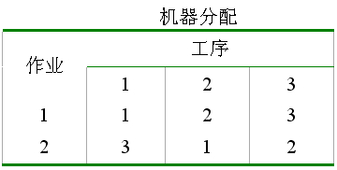
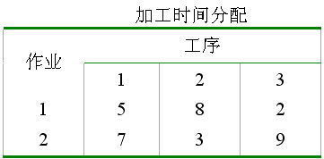
作业车间生产调度举例
2作业3机器的JSP例子
所有的操作：
111，122，133，213，221，232。

Slide 106
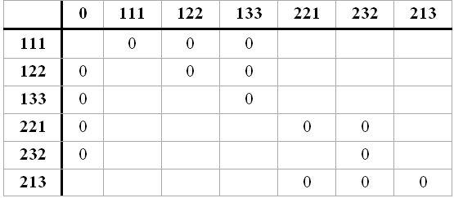
作业车间生产调度举例
换位矩阵
Hopfield 神经网络：6行7列的神经元阵列

Slide 107
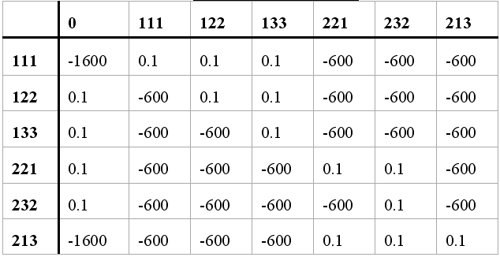
作业车间生产调度举例
神经网络偏置电流矩阵

Slide 108
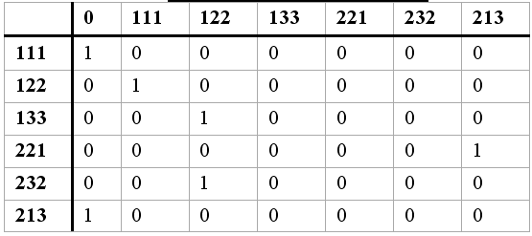
作业车间生产调度举例
计算能量函数为0的换位矩阵

Slide 109
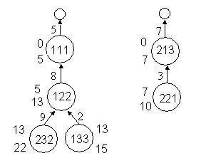
作业车间生产调度举例
成本树
返回

Slide 110
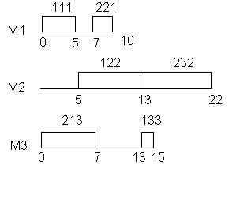
作业车间生产调度举例
甘特图
返回

Slide 111
基于随机神经网络的生产调度方法
基本思想：
在系统寻优过程中，利用神经元状态更新的随机性，允许向较差方向搜索，以跳出局部极小。经多次寻查后，最终使系统稳定于能量最低状态，使神经网络收敛到计算能量函数的最小值0，从而使神经网络输出是一个可行调度解。

Slide 112
基于随机神经网络的生产调度方法
根据改进Metropolis方法，求解JSP的基于模拟退火的神经网络算法：
（1）初始化：
设置初始温度 ，合适的输入偏置电流，凝结温度 ，温度下降速率 ，在每个温度点的循环处理次数 。
（2）随机爬山：
对每个神经元 ，由求解网络方程计算输出电压。由网络稳定状态集组成成本树；求出最大成本变化量 。

Slide 113
基于随机神经网络的生产调度方法
若 ，则转去（3）；否则计算能量变化量
若 ，则令
否则，令
计算概率

Slide 114
卷积神经网络
卷积神经网络（Convolutional Neural Networks，CNN）
1962年Hubel和Wiesel通过对猫视觉皮层细胞的研究，提出了感受野(receptive field)的概念。视觉皮层的神经元就是局部接受信息的，只受某些特定区域刺激的响应，而不是对全局图像进行感知。
1984年日本学者Fukushima基于感受野概念提出神经认知机(neocognitron)。
CNN可看作是神经认知机的推广形式。
114

Slide 115
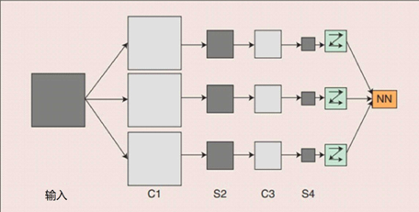
卷积神经网络的结构
卷积神经网络的结构
概念示范：输入图像通过与m个可训练的滤波器和可加偏置进行卷积，在C1层产生m个特征映射图，然后特征映射图中每组的n个像素再求和，加权值，加偏置，通过Sigmoid函数得到m个S2层的特征映射图。这些映射图再进过滤波得到C3层。这个层级结构再和S2一样产生S4。最终，这些像素值被光栅化，并连接成一个向量输入到传统神经网络，得到输出。
CNN是一个多层的神经网络，每层由多个二维平面组成，而每个平面由多个独立神经元组成。
C层为特征提取层（卷积层）
S层是特征映射层（下采样层）。
CNN中的每一个C层都紧跟着一个S层。
115

Slide 116
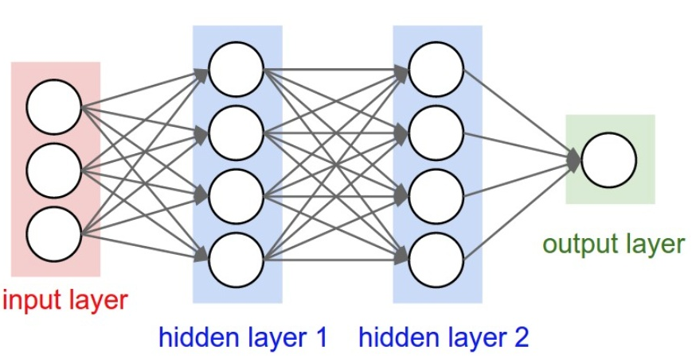
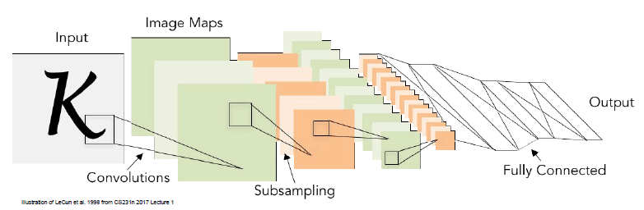
卷积神经网络的结构
CNN与传统神经网络对比
1、神经网络的输入是一个向量
2、神经元一维排列
3、由输入层、隐层、输出层组成
4、同层神经元之间不连接，每个神经元与前一层中所有神经元全连接。
相同
不同
1、都由神经元组成，神经元中有具有学习能力的权重和偏差
2、每个神经元都得到一些输入数据，进行内积运算和激活函数运算
3、整个网络是可导的评分函数，前向传播和优化算法同理。
1、CNN的输入是图像
2、神经元三维排列
3、由输入层、卷积层、池化层、激活层、全连接层、输出层组成
4、卷积层的每个神经元与前一层以感受野的形式连接，用卷积核大小的窗口依次划过前一层的图层。
Notes:
上面这张图是传统的神经网络，下面这张图是卷积神经网络的一般结构，它们既有相同之处也有不同之处，首先介绍一下相同的地方，首先从名字上来看，卷积神经网络也是神经网络的一种，它们都是由神经元组成，神经元中有具有学习能力的权重和偏差，第二点，每个神经元都得到一些输入数据，进行内积运算和激活函数运算，第三点就是两种神经网络的整个网络都是可导的评分函数，能够进行前项传播、后向传播以及对于算法进行优化。它们同样也有很多不同，这些不同之处，使得卷积神经网络能够胜任传统神经网络不能完成的任务，第一点，传统的神经网络的输入是一个一维向量，而卷积神经网络的输入是三维的图像，后来的研究也有一些非图像的信号作为输入，但是卷积神经网络表现最好的领域还是对于图像的处理，第二点，传统的卷积神经网络的每一层是一维排列，而卷积神经网络的三维排列，三维分别是宽度、高度和深度，后面会介绍高度宽度以及深度具体的计算。第三点，卷积神经网络比传统神经网络多了一些特色层，比如卷积层、池化层、正则化层等等，最重要的一点是他们的研究方式不同，卷积神经网络相比于传统神经网络做了一些连接方式上的改进，传统神经网络是这一层与上一层都是全连接的，这一层的一个神经元与上一层的每一个神经元都有连接，卷积神经网络，它有一个感受野的概念，感受野是指每个神经元只与输入数据的一个局部区域连接，而将该连接的空间大小叫做神经元的感受野，这一层的神经元与上一层是以感受野的形式进行连接，但是这个感受野会移动，就是用用卷积核大小的窗口依次划过前一层的图层。

Slide 117
卷积神经网络的结构
卷积层
卷积层的特性
局部连接（区别于全连接）
参数共享
优点：减少参数量，节约计算成本
滤波器的3个超参数控制输出数据体的尺寸
输出数据体的深度：与使用的滤波器数量一致。直观上理解为深度维度上不同神经元将可能被不同方向的边界或颜色斑点激活，因此输入图像的尺寸越大或包含特征种类越多时需设置更多数量的滤波器。
步长：滑动滤波器时每一步跨越的像素个数。此操作使得输出数据体相对输入数据尺寸变小。
零填充：将输入数据体用0在边缘处进行填充。一、当卷积核尺寸与步长确定情况下，不能整数步滑过输入数据时，使用零填充；二、保持输入输出数据体尺寸一致
Notes:
下面给大家介绍一下卷积神经网络中的卷积层。卷积层有两个特点，一是局部连接，就是我们刚才说的用感受野的方式依次划过前一层的图层，还有一个是参数共享，它认为划过上一层的时候，连线上的权值对于这一层来说是不变的，这种改变的优点就是会减少参数量，节约计算成本。很重要的一点是当传统神经网络的层数加深的时候，计算过程中会出现梯度消失、梯度弥散等问题，因此，传统神经网络的层数不是很深，而卷积神经网络通过局部连接以及参数共享的方式减轻网络的负担，有利于训练更深更好的模型。卷积层里有一个滤波器，它有三个超参数，分别是输出数据体的深度，滤波器的步长以及零填充。

Slide 118
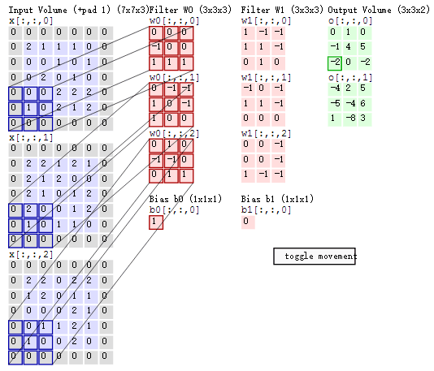
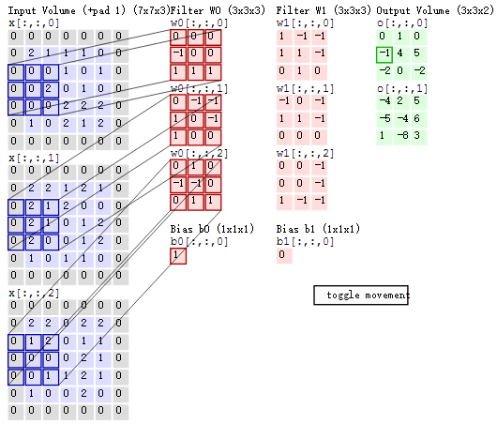
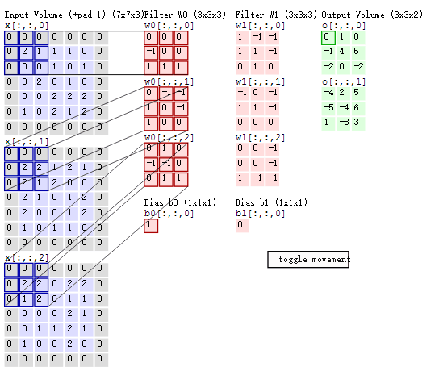
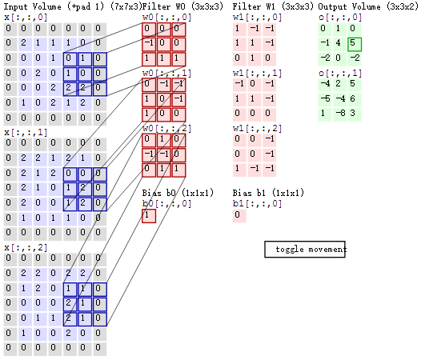
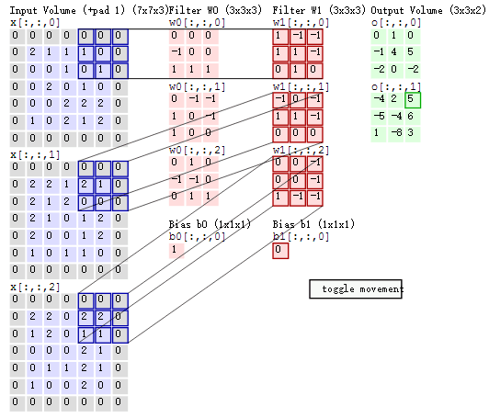
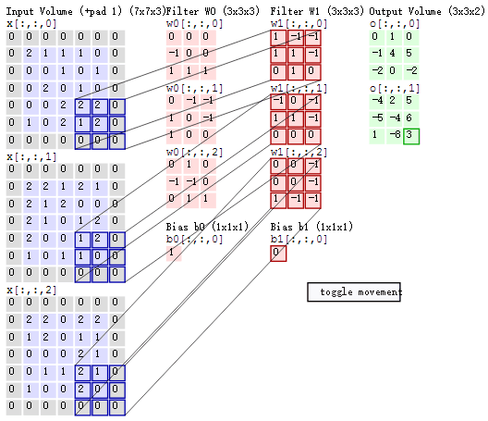
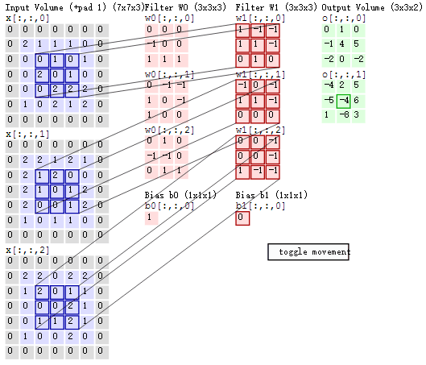
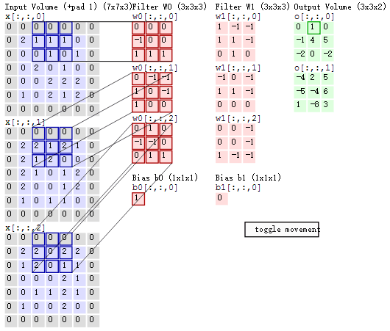
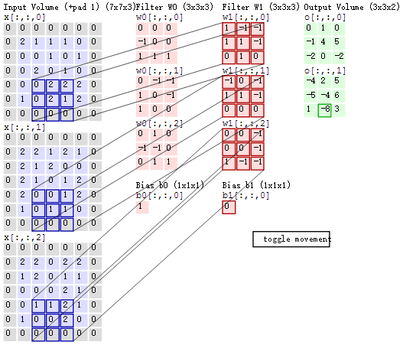
卷积神经网络的结构
例2 卷积层的运行演示
蓝色是输入数据体
红色是权重数据体
绿色是输出数据体
Notes:
前面介绍了有两个滤波器，以及滤波器的尺寸为3*3,因此有两个权重值，用着两个滤波器的权重值依次在上一层进行滑动，滤波器与其对应覆盖区域的像素值进行内积运算，w0,w1,s=2表示步长为2，意思是每次滑动间隔中为2，最外面的一圈0就是表示零填充，因为对于一个5*5的图像，用一个3*3的卷积核去滑动，

Slide 119
卷积神经网络的结构
池化层
作用：减少数据量、减轻过拟合
特点：无参数运算，一旦选定池化滤波器尺寸、步长及最大/平均池化，这一层输入数据发生的改变就固定。
涉及的尺寸计算：
输入数据体尺寸 W1、H1、D1
两个超参数 滤波器大小 F 、步长S
输出数据体尺寸W2、H2、D2
其中 W2 =（W1-F）/ S +1
H2 = (H1-F) / S+1
D2 = D1
Notes:
下面介绍一下池化层，图中红色框住的橙色部分就是池化层，这个卷积网络的结构讲一下，这个带有大K字样的是输入图片。接着绿色部分是卷积层，然后池化层，卷积层、池化层，最后是全连接层。池化层也是为了减少数据量、减轻过拟合而设定的，因为池化层没有参数运算，所以在一些卷积神经网络中会去掉池化层，和卷积层一样，他也有一个滤波器，可以划过前一层图层。池化有两种方式，一种是最大池化，另一种是平均池化，最大池化的意思就是比如说该层有一个2*2的卷积核，用2*2的面积与上一层图层进行内积运算，得到四个像素值，我们取四个像素中值最大的提取下来给下一层， 平均池化的意思是我们取四个像素中的平均值提取下来给下一层。例如上一层是4*4，在步长为1的情况下，使用2*2的卷积核进行池化会得到3*3的图层，这样做会使得数据量减少。

Slide 120
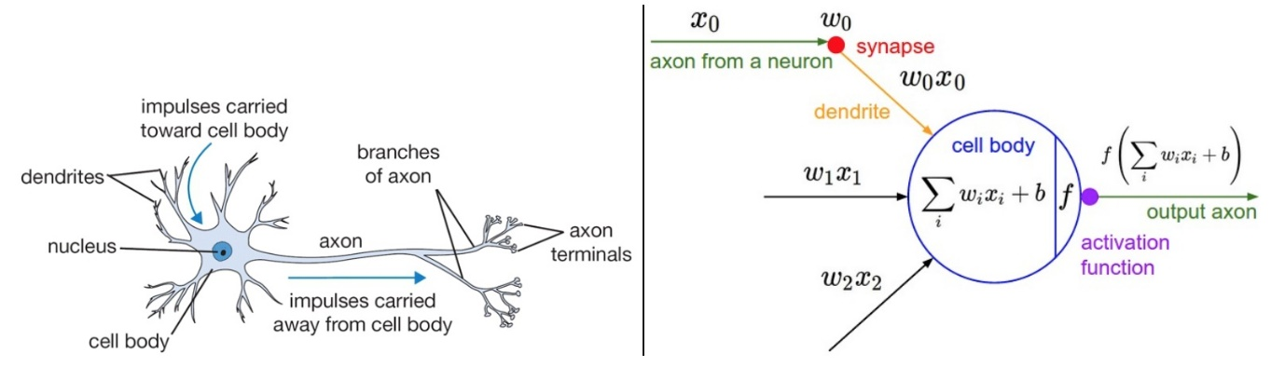


卷积神经网络的结构
激活层
非线性拟合作用，使网络模型拟合出的特征更复杂
常用的激活函数：
M-P神经元模型
f：激活函数
Notes:
下面是激活层，主要是使用神经元里的激活函数去进行一个非线性拟合作用，使网络模型拟合出的特征更复杂，常用的激活函数有很多种，最传统的就是sigmoid函数，后来因为自己的函数缺陷，人们就逐渐的放弃使用它了，现在常用的是第三个函数，以及后面改进的激活函数。

Slide 121
卷积神经网络的结构
全连接层
连接方式：该层神经元对前一层中所有数据是全部连接的。
最后一层全连接中，在神经元的输出端使用合适的损失函数，就能让单个神经元变成一个线性分类器。即最后一层全连接层的作用为分类器
Notes:
最后是全连接层，该层与传统神经网络的全连接层是一样的作用，在最后一层全连接中，在神经元的输出端使用合适的损失函数，就能让单个神经元变成一个线性分类器。所以说，最后一个全连接层的神经元的个数和我们分类类别的个数是一样的，比如说，我们的野生物种数据集由14个类别，那我们最后一层的全连接层的神经元个数就为14，最后会输出一个14维的向量，如果认为该图像属于类别3，则数组的第三个位置对应为1，其余为0。

Slide 122
卷积神经网络的结构
卷积神经网络的4个关键技术：
局部连接（8.7.2）
权值共享（8.7.3）
多卷积核（8.7.4）
池化（8.7.5）
122

Slide 123

卷积神经网络的局部连接
视觉皮层中每个神经元不是对全局图像进行感知，而只对局部进行感知，然后在更高层将局部的信息综合起来得到全局信息。
123

Slide 124

卷积神经网络的权值共享
隐含层的每一个神经元如果只和10x10个像素连接，也就是说每一个神经元存在10x10=100个连接权值参数。如果将每个神经元的参数设置成相同，那么，不管隐层的神经元个数有多少，两层间的连接都只有100个参数，这就是卷积神经网络的权值共享。
124

Slide 125
卷积神经网络的权值共享
减少参数的方法：
局部连接：每个神经元无需对全局图像进行感知，而只需对局部进行感知，然后在更高层将局部的信息综合起来得到全局信息。
权值共享：每个神经元参数设为相同，即权值共享，也即每个神经元用同一个卷积核去卷积图像。
125

Slide 126

卷积神经网络的多卷积核
下图中不同的颜色表示不同的卷积核，每个卷积核都会将图像生成为另一幅特征映射图（即：一个卷积核提取一种特征）。
为了使特征提取更充分，我们可以添加多个卷积核（滤波器）以提取不同的特征。
每层隐层神经元的个数按卷积核的数量翻倍。
每层隐层参数个数仅与特征区域大小、卷积核的多少有关。
例如：隐含层的每个神经元都连接10x10像素图像区域，同时有100种卷积核（滤波器）。则参数总个数为：（10x10+1）x100=10100个
126

Slide 127
卷积神经网络的实现应用
目前CNN架构有10-20层采用ReLU激活函数、上百万个权值以及几十亿个连接。硬件、软件以及算法并行的进步，使得训练时间大大压缩。
CNN容易在芯片或者现场可编程门阵列（FPGA）中实现，许多公司如NVIDA、Mobileye、 Intel、 Qualcomm以及Samsung，都在开发CNN芯片，以使智能机、相机、机器人以及自动驾驶汽车中的实时视觉系统成为可能。
20世纪90年代末，这个系统用于美国超过10%的支票阅读上。
21世纪开始，CNN就被成功的大量用于检测、分割、物体识别以及图像的各个领域。近年来，卷积神经网络的一个重大成功应用是人脸识别。
图像可以在像素级进行打标签，可以应用在自动电话接听机器人、汽车自动驾驶等技术中。
CNN用于自然语言的理解以及语音识别中。
127

Slide 128

CNN在手写数字识别中的应用
一种典型的用来识别数字的卷积网络是LeNet-5。美国大多数银行当年用它识别支票上面的手写数字，达到了商用地步，说明该算法具有很高的准确性。
128

Slide 129

CNN在手写数字识别中的应用
LeNet-5是一个数字手写系统，不包含输入层，共有7层，每层都包含可训练参数（连接权重）。输入图像为32*32大小。
129

Slide 130
卷积神经网络优缺点
CNN的优点：
隐式地从训练数据中进行学习，避免了显式的特征抽取；
同一特征映射面上的神经元共享权值，网络可以并行学习，降低了网络学习的复杂性；
采用时间或者空间的下采样结构，可以获得某种程度的位移、尺度、形变的鲁棒性；
输入信息和网络拓扑结构能很好地吻合，在语音识别和图像处理方面有着独特优势。
130

Slide 131
卷积神经网络优缺点
CNN的缺点：
CNN的结构参数，无论是卷积层、下采样层还是分类层，都有太多的随意性或试凑性，且不能保证拓扑结构参数收敛。
重点放在由细尺度特征到大尺度特征的层层提取，只有前馈没有反馈。已有的认知不能帮助当前视觉感知和认知，没有体现选择性注意。
要求海量训练样本，样本的均等性没有反映认知的积累性。
131

Slide 132

深度学习卷积神经网络
层的排列规律
卷积神经网络最常见的形式就是将一些卷积层和激活层放在一起，其后紧跟池化层，重复如此直到图像在空间上被缩小到一个足够小的尺寸，然后过渡到全连接层。最后的全连接层得到输出，比如分类评分。
案例学习
AlexNet：具有历史意义的一个网络结构,2012年ImageNet图像分类竞赛中，top-5错误率比上一年的冠军下降了十个百分点，而且远远超过当年的第二名,也正因此，深度学习沉寂多年后重回历史舞台。
两个GPU并行计算
（卷积+池化）*2+卷积*3+池化*1+全连接*3
Notes:
还有一个案例，是12年的AlexNet，这个更有名，它的层级设置是输入图像之后，先是两个卷积层、池化层、这里池化层没画出来，接着是三个卷积层、然后池化、最后三个全连接层

Slide 133



深度学习卷积神经网络
层的排列规律
历届ILSVRC的优秀网络结构
Notes:
还有一些其他的比较有名的网络模型，在识别领域有一个特别有名的大赛叫ILSVRC，是大规模视觉识别挑战赛，但是这个比赛前两三年就已经停止了，主要是因为参赛者的成绩已经足够好了，2012年，AlexNet网络用在这个比赛上，在识别准确度上远远超过第二名，自那个时候开始，大家做识别都用卷积神经网络，后面的每一年都是用卷积神经网络，但是模型上稍微设置有差别或者做了一些小改进，13年的ZFNet是在AlexNet的基础上，稍微做了一些改进，以及14年的VGG网络，15年的GoogLeNet,16年的ResNet。
CNN虽然能够对图片进行很好的识别，但是无法理解一张图片的语义信息，也可以叫为图像标注利用一张图片中一个人在骑自行车，CNN只能识别人与自行车，无法识别人在骑自行车这层语义信息，但是好在存在RNN。RNN这种网络结构最早是在1982年有Hopfiled提出的Hopfield network,后续也提出一些Elman network ,LSTM的结构，但是RNN得到广泛应用还是在2010年以后，

Slide 134


RNN
RNN是一类以在网络中出现环为特点的网络模型，并且能存储着神经元这一时刻的输入与前一时刻输出的依赖关系。
信号从一个神经元到另一个神经元。并不会马上消失，而是继续存活。
$x_{t}是$时间t处的输入；
$s_{t}$是时间t处的“记忆”，$s_{t}=f\left(Ux_{t}+Ws_{t−1}\right)$；
$o_{t}$是时间t处的输出，比如是预测下个词的话，可能是softmax输出的属于每个候选词的概率，$o_{t}=softmax(Vs_{t})$；
可以把隐状态$s_{t}$视作“记忆体”，捕捉了之前时间点的信息；
输出$o_{t}$由当前时间及之前所有的“记忆”共同计算得到。
核心思想：
样本间存在顺序关系，每个样本和它之前的样本存在关联。通过神经网络在时序上的展开，能偶找到样本之间的序列相关性。
Notes:
与以往的神经元相比它包含了一个反馈输入，如果将其按照时间变化展开可以看到循环神经网络单个神经元类似一系列权值共享前馈神经元的依次连接，连接后同传统神经元相同随着时间的变化输入和输出会发生变化，但不同的是循环神经网络上一时刻神经元的”历史信息”会通过权值与下一时刻的神经元相连接，这样循环神经网络在t时刻的输入完成与输出的映射且参考了t之前所有输入数据对网络的影响，形成了反馈网络结构。
RNN和以往的神经网络的组成部分一样，包括输入、网络权值、求和单元、传递函数以及输出。
softmax是sigmoid函数的一个变种，通常我们将其用在多分类任务的输出层，将输入转化成标签的概率。
St并不能捕捉和保留之前所有信息，因为记忆有限。
不同于CNN,这里的RNN其实整个神经网络都共享一组参数(U,V,W),极大减小了需要训练的预估的参数量
RNN使用的反向传播算法叫随时间反向传播算法，简称BPTT,它的本质和BP很像，区别在于其加入了时序演化。

Slide 135



RNN

Slide 136







RNN
Backward Phase
Notes:
L-cross-entropy loss
changing Wxh​ affects every ht​, which all affect y and ultimately L. In order to fully calculate the gradient of Wxh​, we’ll need to backpropagate through all timesteps, which is known as Backpropagation Through Time (BPTT):

Slide 137
RNN的应用
Language Modeling and Generating Text
Machine Translation
Speech recognition
Generating Image Description

Slide 138

RNN应用
Language modeling and generating text

Slide 139

RNN应用
Machine Translation
Notes:
Machine Translation is similar to language modeling in that our input is a sequence of words in our source language (e.g. German). We want to output a sequence of words in our target language (e.g. English). A key difference is that our output only starts after we have seen the complete input, because the first word of our translated sentences may require information captured from the complete input sequence.

Slide 140

RNN应用
Generating Image Description

Slide 141


RNN存在的问题
Gradient vanishing and exploding
Notes:
而在这个公式中， tanh的导数总是小于1 的， 如果 也是一个大于0小于1的值， 那么随着t的增大， 上述公式的值越来越趋近于0， 这就导致了梯度消失问题。 那么如果 很大， 上述公式会越来越趋向于无穷， 这就产生了梯度爆炸

Slide 142
Long Short Term Memory networks
A special kind of RNN, capable of learning long-term dependencies, “I grew up in France… I speak fluent French.”
The forget gate controls what information in the cell state to forget, given new information than entered the network
The input gate controls what new information will be encoded into the cell state, given the new input information
The output gate controls what information encoded in the cell state is sent to the network as input in the following time step, this is done via the output vector h(t).
Notes:
If we are trying to predict the last word in “the clouds are in the sky,” we don’t need any further context – it’s pretty obvious the next word is going to be sky.
But there are also cases where we need more context. Consider trying to predict the last word in the text “I grew up in France… I speak fluent French.” Recent information suggests that the next word is probably the name of a language, but if we want to narrow down which language, we need the context of France, from further back. It’s entirely possible for the gap between the relevant information and the point where it is needed to become very large.
我们注意到， 首先三个门的激活函数是sigmoid， 这也就意味着这三个门的输出要么接近于0 ， 要么接近于1。这就使得 是非0即1的，当门为1时， 梯度能够很好的在LSTM中传递，很大程度上减轻了梯度消失发生的概率， 当门为0时，说明上一时刻的信息对当前时刻没有影响， 我们也就没有必要传递梯度回去来更新参数了。所以， 这就是为什么通过门机制就能够解决梯度的原因： 使得单元间的传递 为0 或 1。

Slide 143

Long Short Term Memory networks

Slide 144

Generative Adversarial Networks
Implicit Generative Models
Implicit generative models implicitly define a probability distribution
Start by sampling the code vector z from a fixed, simple distribution (e.g. spherical Gaussian)
The generator network computes a differentiable function G mapping z to an x in data space

Slide 145

Generative Adversarial Networks
Implicit Generative Models
https://openai.com/blog/generative-models/
Notes:
One such recent model is the DCGAN network from Radford et al. (shown below). This network takes as input 100 random numbers drawn from a uniform distribution (we refer to these as a code, or latent variables, in red) and outputs an image (in this case 64x64x3 images on the right, in green). As the code is changed incrementally, the generated images do too — this shows the model has learned features to describe how the world looks, rather than just memorizing some examples. The network (in yellow) is made up of standard convolutional neural network components, such as deconvolutional layers (reverse of convolutional layers), fully connected layers, etc.: DCGAN is initialized with random weights, so a random code plugged into the network would generate a completely random image. However, as you might imagine, the network has millions of parameters that we can tweak, and the goal is to find a setting of these parameters that makes samples generated from random codes look like the training data. Or to put it another way, we want the model distribution to match the true data distribution in the space of images.
Mathematically, we think about a dataset of examples x_1, \ldots, x_nx1​,…,xn​ as samples from a true data distribution p(x)p(x). In the example image below, the blue region shows the part of the image space that, with a high probability (over some threshold) contains real images, and black dots indicate our data points (each is one image in our dataset). Now, our model also describes a distribution \hat{p}_{\theta}(x)p^​θ​(x) (green) that is defined implicitly by taking points from a unit Gaussian distribution (red) and mapping them through a (deterministic) neural network — our generative model (yellow). Our network is a function with parameters \thetaθ, and tweaking these parameters will tweak the generated distribution of images. Our goal then is to find parameters \thetaθ that produce a distribution that closely matches the true data distribution (for example, by having a small KL divergence loss). Therefore, you can imagine the green distribution starting out random and then the training process iteratively changing the parameters \thetaθ to stretch and squeeze it to better match the blue distribution.

Slide 146


Generative Adversarial Networks
Epoch: 2746
Epoch: 15000
https://poloclub.github.io/ganlab/
Notes:
One such recent model is the DCGAN network from Radford et al. (shown below). This network takes as input 100 random numbers drawn from a uniform distribution (we refer to these as a code, or latent variables, in red) and outputs an image (in this case 64x64x3 images on the right, in green). As the code is changed incrementally, the generated images do too — this shows the model has learned features to describe how the world looks, rather than just memorizing some examples. The network (in yellow) is made up of standard convolutional neural network components, such as deconvolutional layers (reverse of convolutional layers), fully connected layers, etc.: DCGAN is initialized with random weights, so a random code plugged into the network would generate a completely random image. However, as you might imagine, the network has millions of parameters that we can tweak, and the goal is to find a setting of these parameters that makes samples generated from random codes look like the training data. Or to put it another way, we want the model distribution to match the true data distribution in the space of images.
Mathematically, we think about a dataset of examples x_1, \ldots, x_nx1​,…,xn​ as samples from a true data distribution p(x)p(x). In the example image below, the blue region shows the part of the image space that, with a high probability (over some threshold) contains real images, and black dots indicate our data points (each is one image in our dataset). Now, our model also describes a distribution \hat{p}_{\theta}(x)p^​θ​(x) (green) that is defined implicitly by taking points from a unit Gaussian distribution (red) and mapping them through a (deterministic) neural network — our generative model (yellow). Our network is a function with parameters \thetaθ, and tweaking these parameters will tweak the generated distribution of images. Our goal then is to find parameters \thetaθ that produce a distribution that closely matches the true data distribution (for example, by having a small KL divergence loss). Therefore, you can imagine the green distribution starting out random and then the training process iteratively changing the parameters \thetaθ to stretch and squeeze it to better match the blue distribution.

Slide 147


Generative Adversarial Networks
Implicit Generative Models

Slide 148
Generative Adversarial Networks
The advantage of implicit generative models: if you have some criterion for evaluating the quality of samples, then you can compute its gradient with respect to the network parameters, and update the network’s parameters to make the sample a little better.
The idea behind Generative Adversarial Networks (GANs): train two different networks
The generator network tries to produce realistic-looking samples
The discriminator network tries to figure out whether an image came from the training set or the generator network
The generator network tries to fool the discriminator network

Slide 149

Generative Adversarial Networks

Slide 150

Generative Adversarial Networks

Slide 151

Generative Adversarial Networks

Slide 152

Generative Adversarial Networks

Slide 153

Generative Adversarial Networks

Slide 154

Generative Adversarial Networks
Notes:
图(a)中黑色大点虚线P(x)是真实的数据分布，绿线G(z)是通过生成模型产生的数据分布（输入是均匀分布变量z，输出是绿色的曲线）。蓝色的小点虚线D(x)代表判别函数。
在图(a)中，我们可以看到，绿线G(z)分布和黑色P(x)真实分布，还有比较大的差异。这点也反映在蓝色的判别函数上，判别函数能够准确的对左面的真实数据输入，输出比较大的值。对右面虚假数据，产生比较小的值。但是随着训练次数的增加，图（b）和图（c）反映出，绿色的分布在逐渐靠近黑色的分布。到图（d），产生的绿色分布和真实数据分布已经完全重合。这时， 判别函数对所有的数据（无论真实的还是生成的数据），输出都是一样的值，已经不能正确进行分类 。G成功学习到了数据分布，这样就达到了GAN的训练和学习目的。

Slide 155

Generative Adversarial Networks

Slide 156

Generative Adversarial Networks
Training problems

Slide 157

Generative Adversarial Networks

Slide 158

Generative Adversarial Networks
GAN Samples

Slide 159

Generative Adversarial Networks

Slide 160

Generative Adversarial Networks

Slide 161

Generative Adversarial Networks

Slide 162

Generative Adversarial Networks

Slide 163

Q&A
Thanks！

